Slide 1
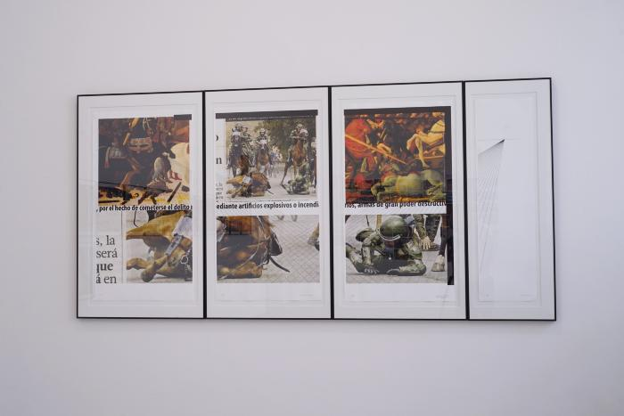
Políticas de la Perspectiva, versión políptico de 4 paneles (GD-O-0190.1)
Obra compuesta por cuatro paneles, tres de ellos presentan seis recuadros con imágenes, en filas de tres y separados al centro por un texto que se entrecorta en la intersección de las imágenes. La fila superior presenta dos imágenes en los extremos, fragmentos de pintura al óleo en lo que sólo se ve la parte inferior del cuadro. Al centro se observa una imagen de un grupo de carabineros montados a caballo, en primer plano se observa uno de ellos cayendo al suelo junto a su caballo que también cae y en tercer plano se observan dos personas, una de ellas va caminando y la otra va en bicicleta. Al centro de la obra se despliega un texto en letras negras y bajo este, se observan las tres imágenes inferiores. Los tres recuadros grafican una misma escena, el momento en el que el carabinero cae al suelo y su caballo también. Un cuarto panel, de un ancho menor a los tres anteriores, presenta una composición lineal sobre fondo blanco, abarcando casi toda la superficie. So observa una línea de horizonte, desde donde se proyectan en diagonal un conjunto de líneas que se van abriendo hacia la izquierda.

